Slide 1
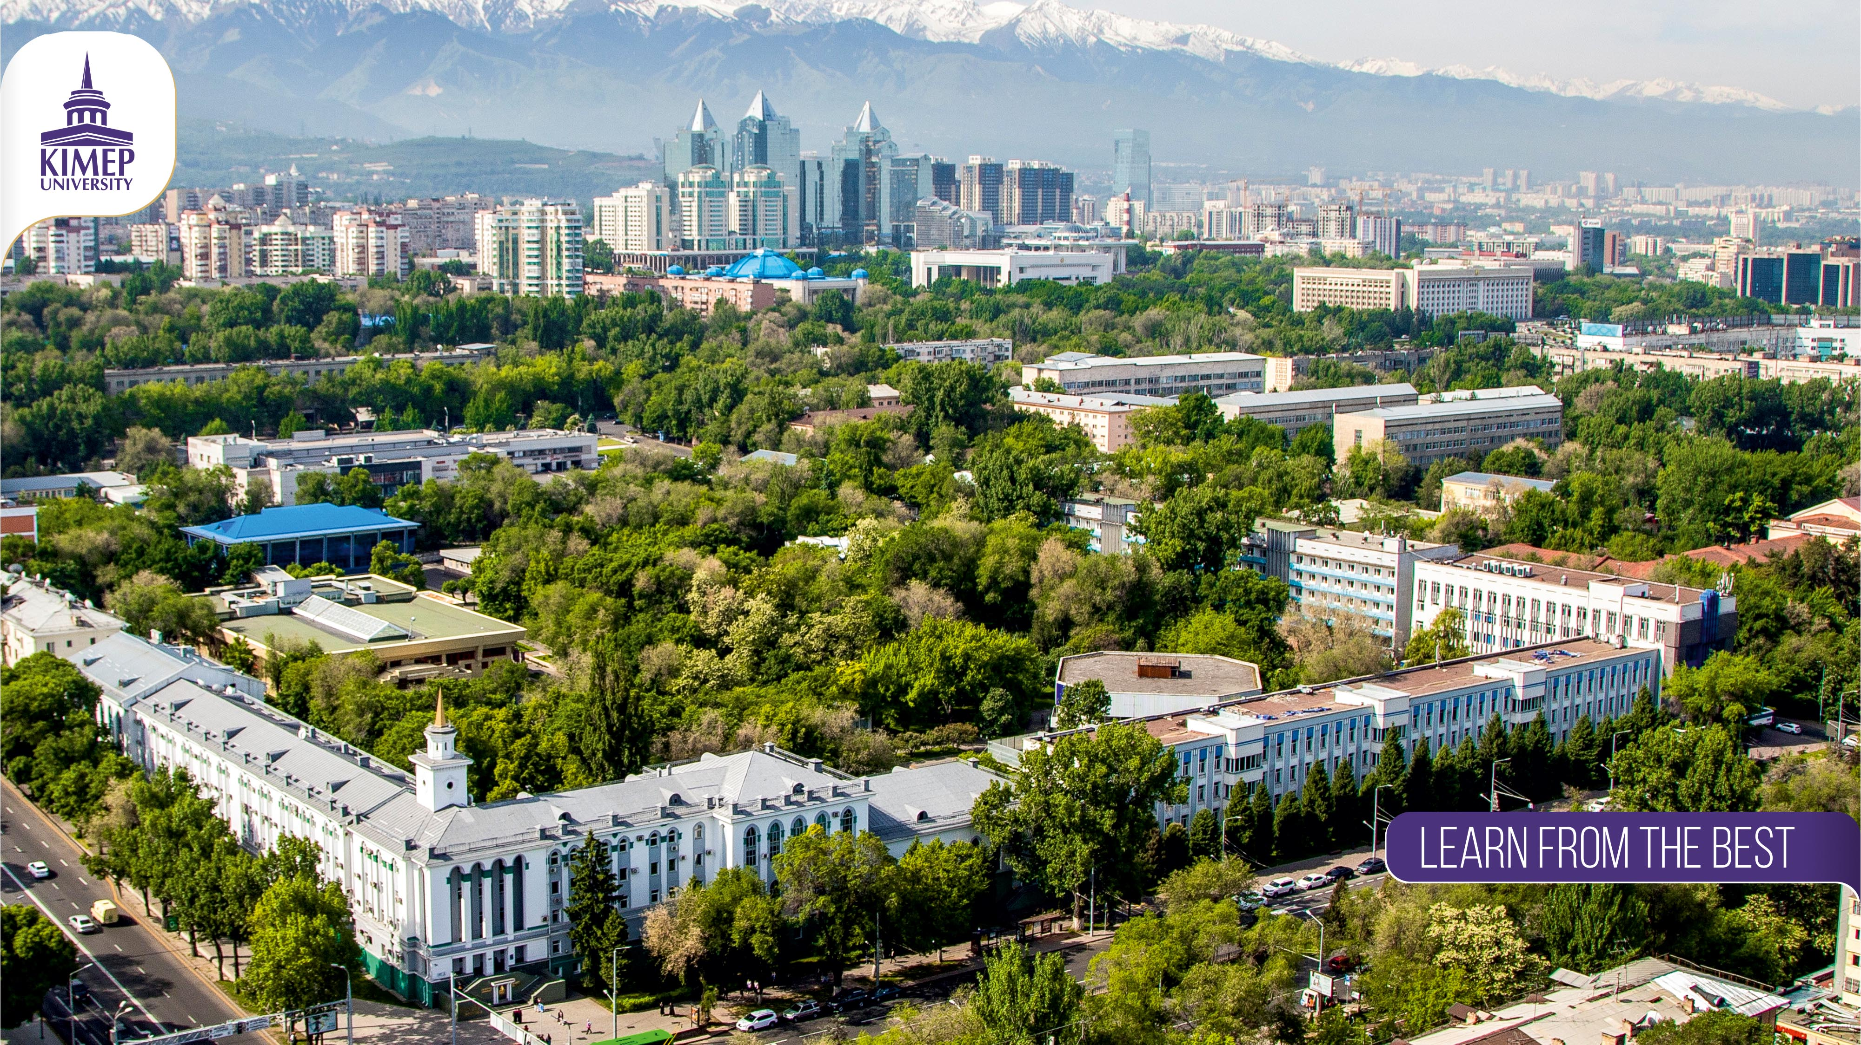

Slide 2


Slide 3

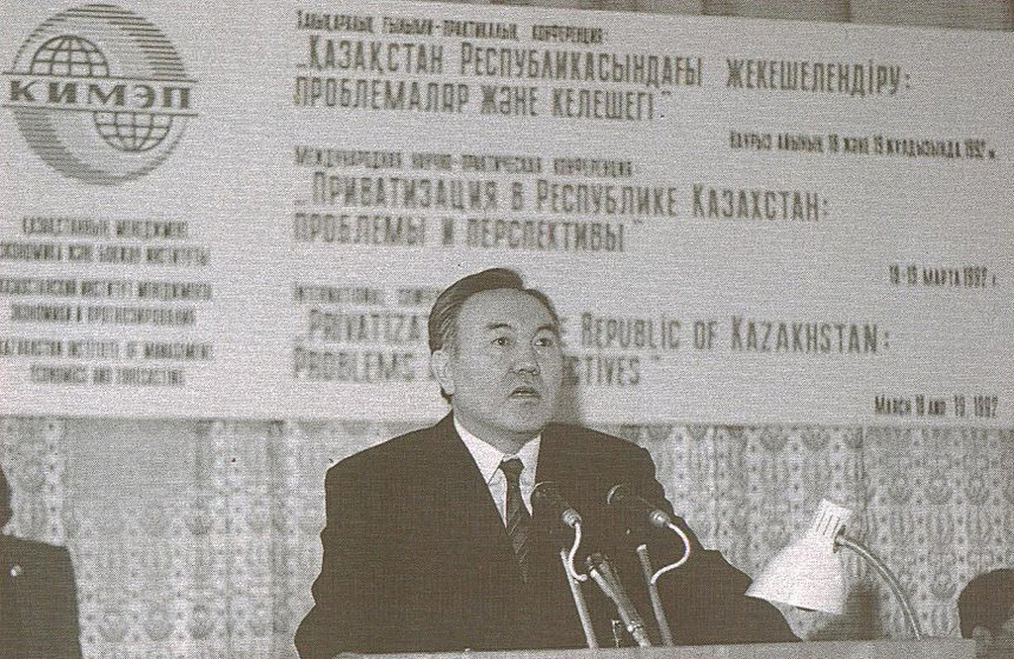
1992年1月14日
在哈萨克斯坦首任总统纳扎尔巴耶夫的决议下，建立了KIMEP大学的前身，哈萨克斯坦管理、经济与战略研究院。

Slide 4

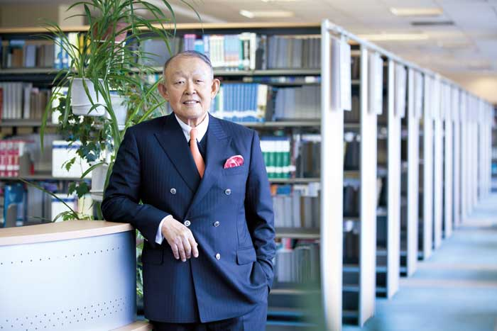

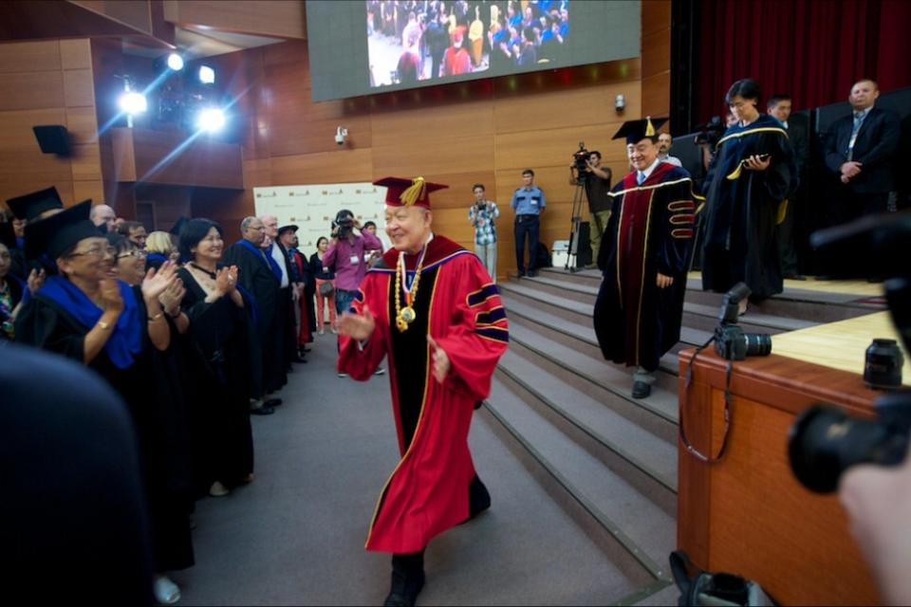
方灿荣 博士
1936年生美籍韩裔人士，加州大学洛杉矶分校经济学教授，旧金山大学终身荣誉教授，哈萨克斯坦首任总统经济顾问，KIMEP大学前身董事会主席，2000年起任KIMEP大学校长至今。业余爱好健身，打乒乓球。

Slide 5



哈萨克斯坦管理、
经济与战略研究院
KIMEP 大学

Slide 6


中亚范围内最具影响力的人文经济类高校
北美教育模式
纯英文授课
性价比
教育品牌

Slide 7
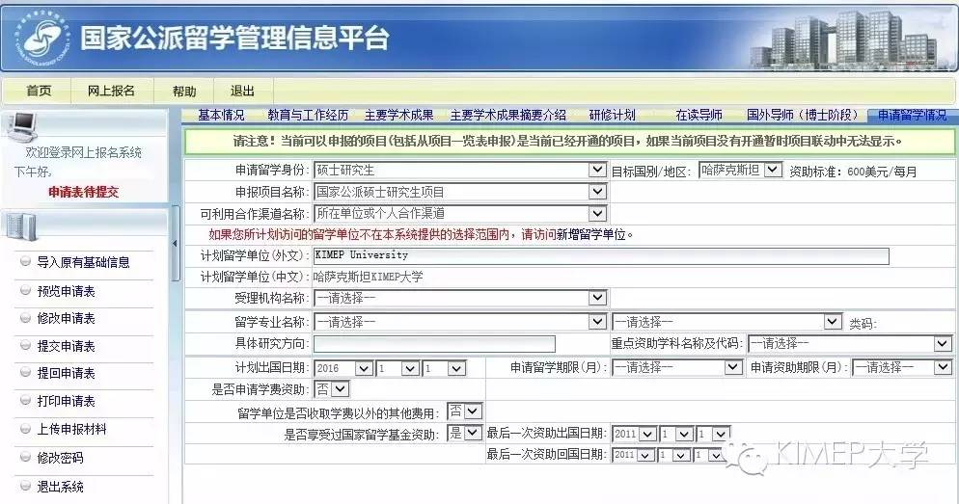
2016年中国国家留学基金委可公派留学哈萨克斯坦院校名单
新增KIMEP大学

Slide 8
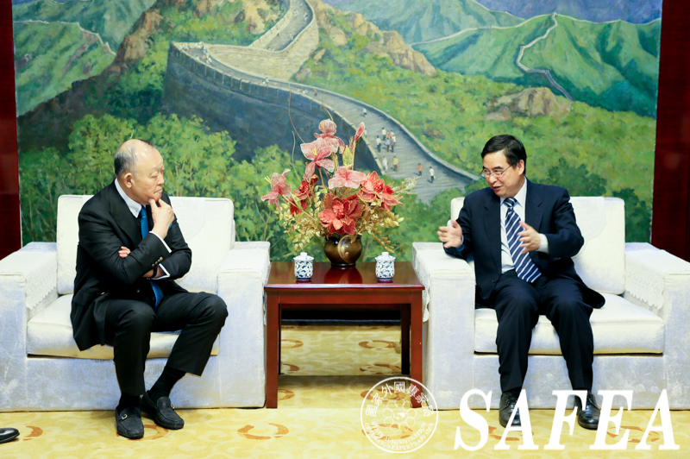
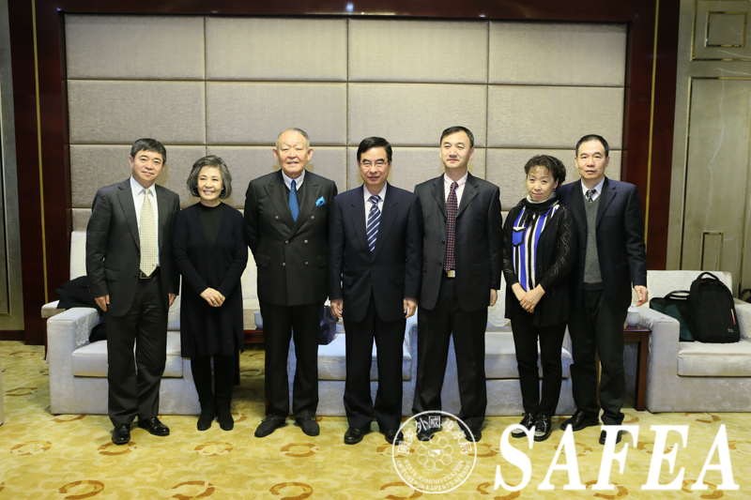
2018年起KIMEP大学正式成为中国国家外专局境外培训合作机构，机构编号187001。
这也是目前中亚地区唯一一所与中国
国家外专局进行境外合作培训的机构。

Slide 9
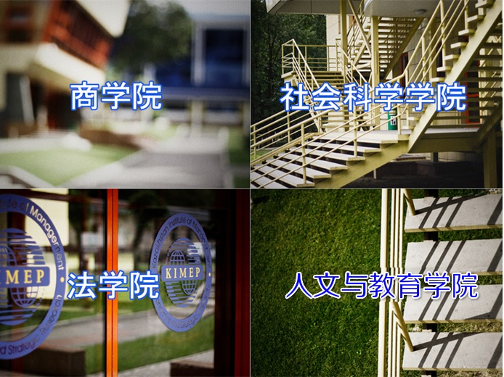
KIMEP大学院系设置
Bang College of Business
College of Social Sciences
Law School
College of Humanities
and Education

Slide 10

KIMEP大学院系设置
School of Computer Science & Mathematics
计算机科学与数学学院

Slide 11


高级MBA
职业认证项目
迷你MBA
领导力培训项目
企业管理培训项目

Slide 12
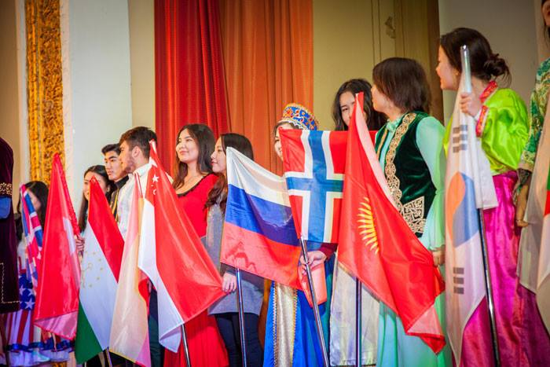
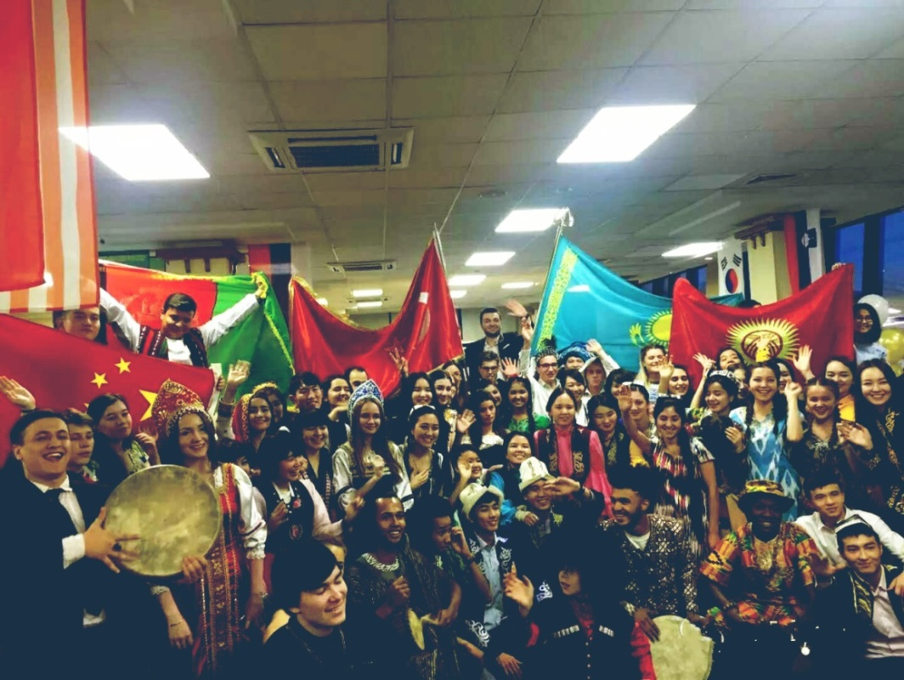
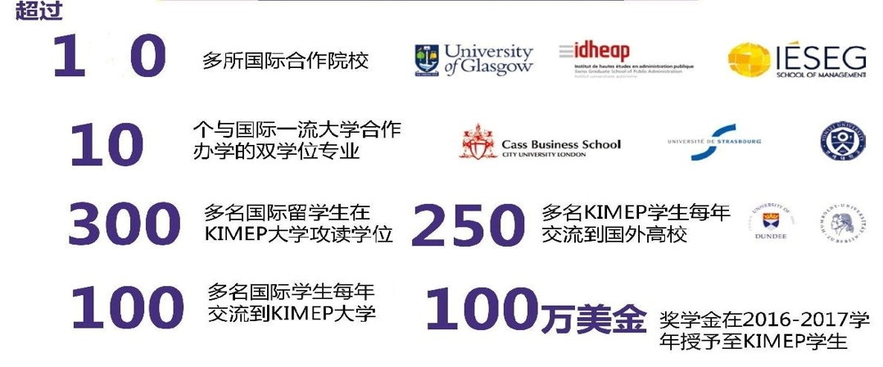
7

Slide 13















KIMEP 大学中方合作院校与机构

Slide 14

约30%的KIMEP 学生每年获得各类奖学金
2014年至今，中国留学生共获得约合$40,000奖学金

Slide 15

荣获奖学金的中国留学生
商学院学生 唐努尔
（对外经贸大学学士，获金融硕士专业本年度100%奖学金）
商学院学生 叶然
（厦门大学学士，
获金融硕士专业
本年度50%奖学
金）
“在KIMEP真切的认识到了学习是自己的事。”
“很荣幸进入KIMEP大学深造，继续我的金融之梦。在KIMEP每一位学生都是VIP，去接受最好的教育和服务，享用最好的设施。我很高兴这里还有一个以KIMEP中国事务办公室为核心的大家庭。只要心在一起，梦想就从这里开始。我们继续加油！”

Slide 16

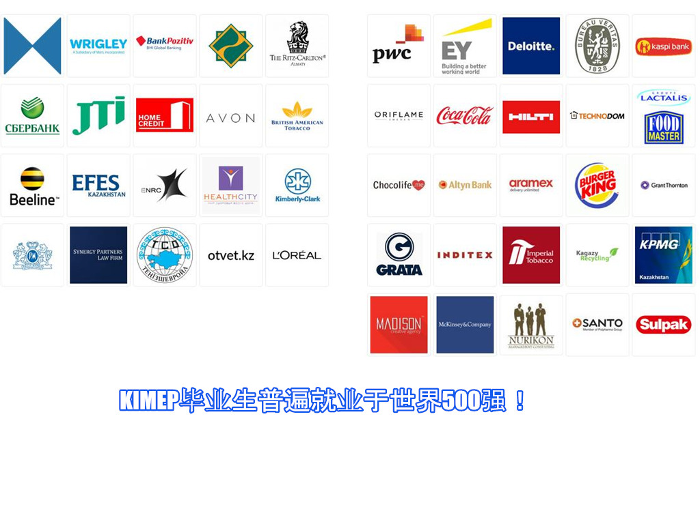





KIMEP毕业生普遍就业于世界500强

Slide 17








各式各样的学生组织

Slide 18
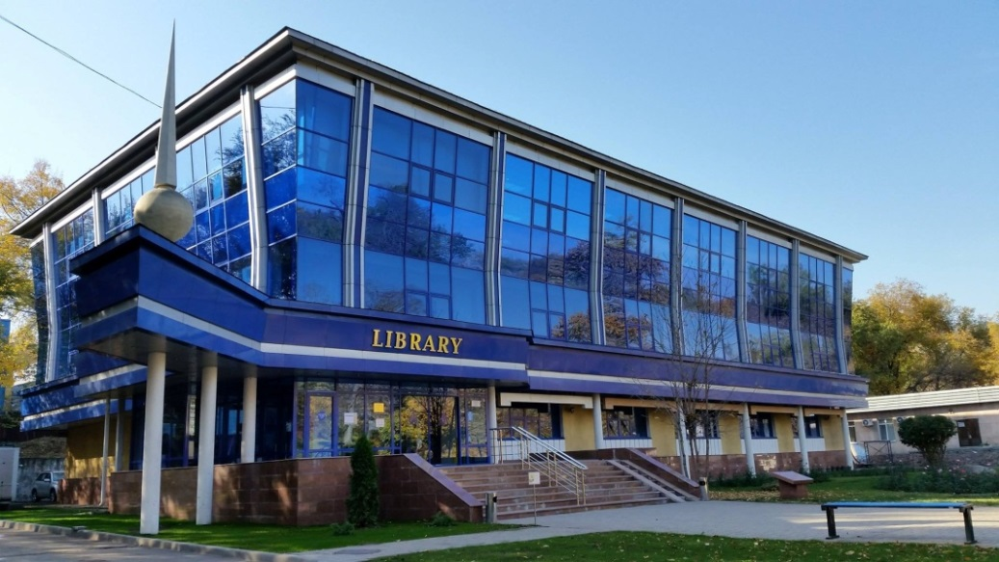



中亚规模最大的英文图书馆
Foundation
Management
Management
Core
Concepts
Decision
Making
Course work
KIMEP credits

Slide 19




KIMEP大学橄榄球队
巨人队
（TITANS）
Foundation
Management
Management
Core
Concepts
Decision
Making
Course work
KIMEP credits

Slide 20


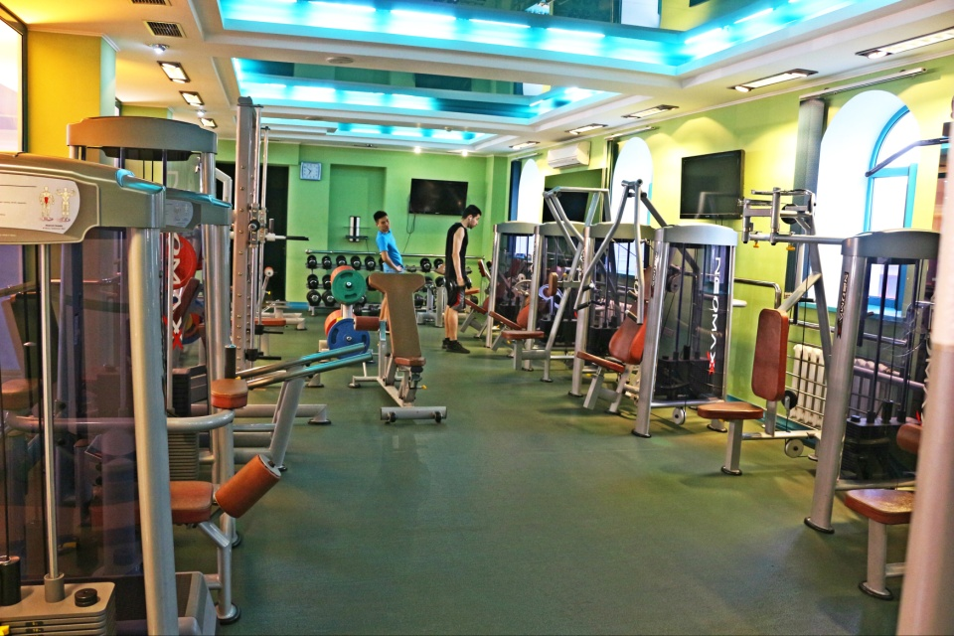

设备先进的健身房
Management
Core
Concepts
Decision
Making
Course work
KIMEP credits

Slide 21
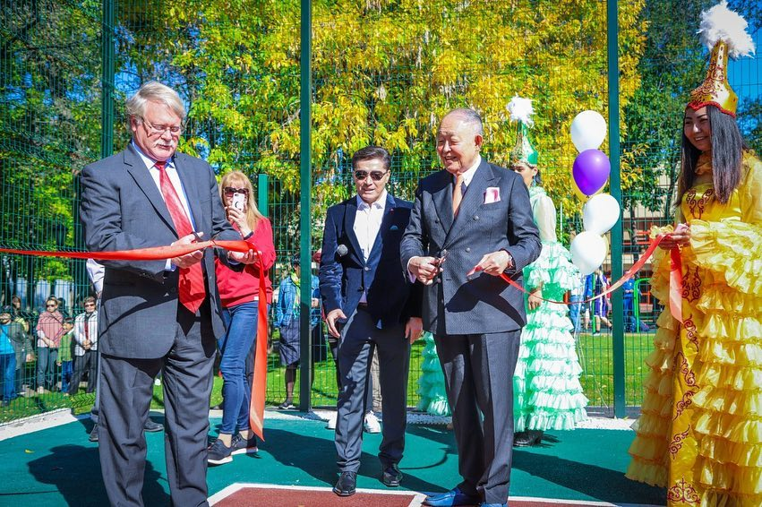
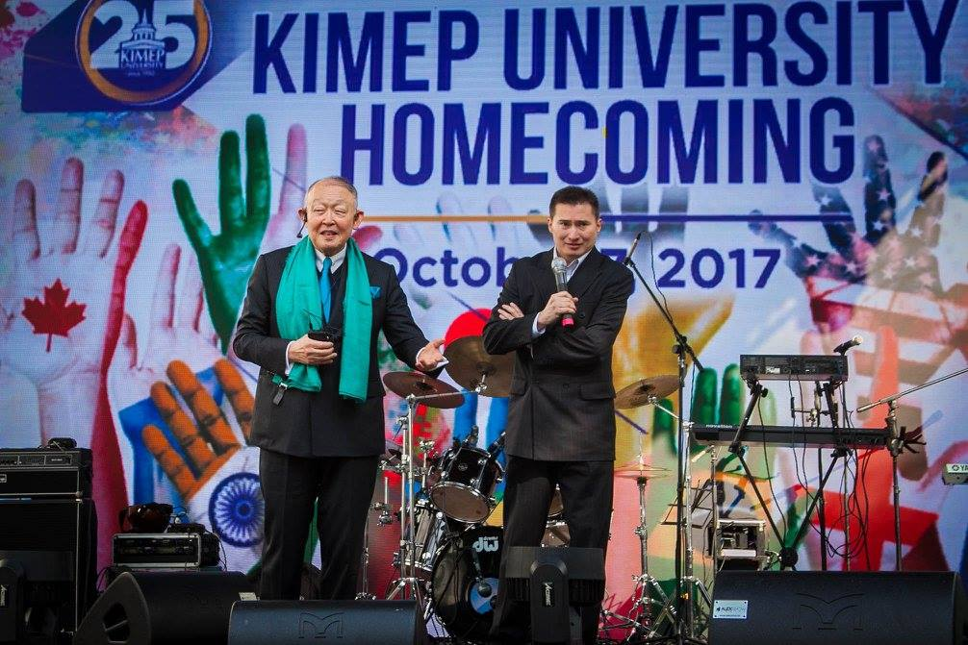

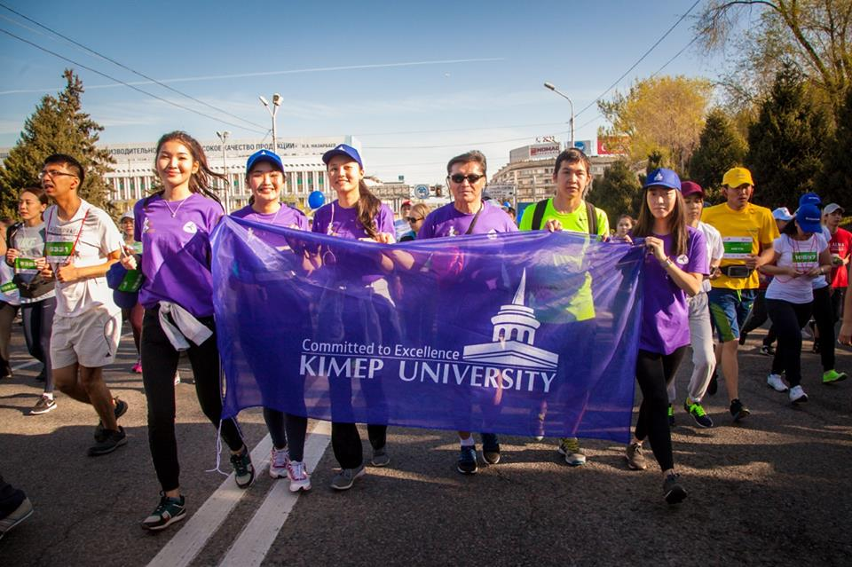
丰富多彩的校园生活
Foundation
Management
Management
Core
Concepts
Decision
Making
Course work
KIMEP credits

Slide 22
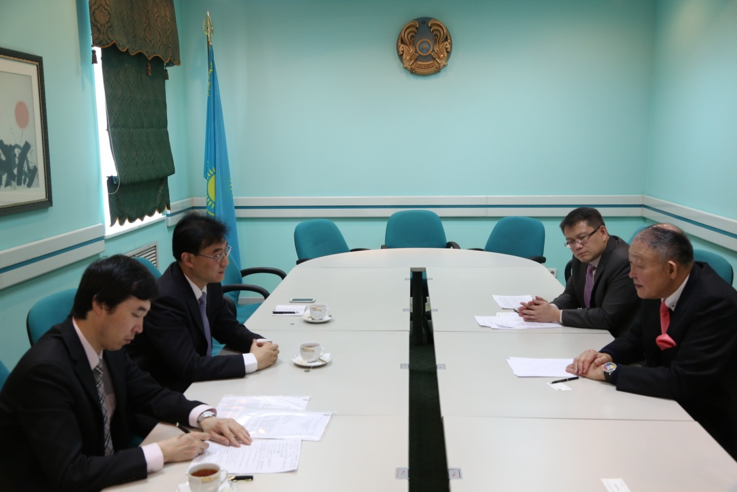
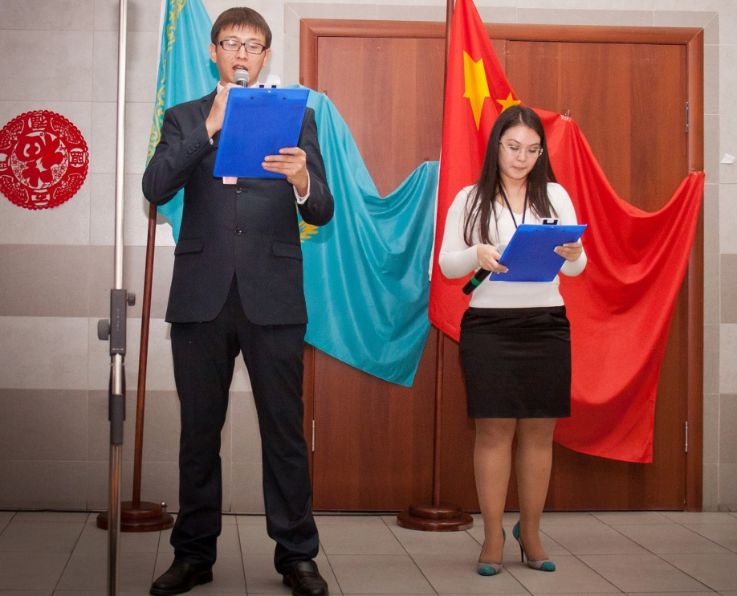
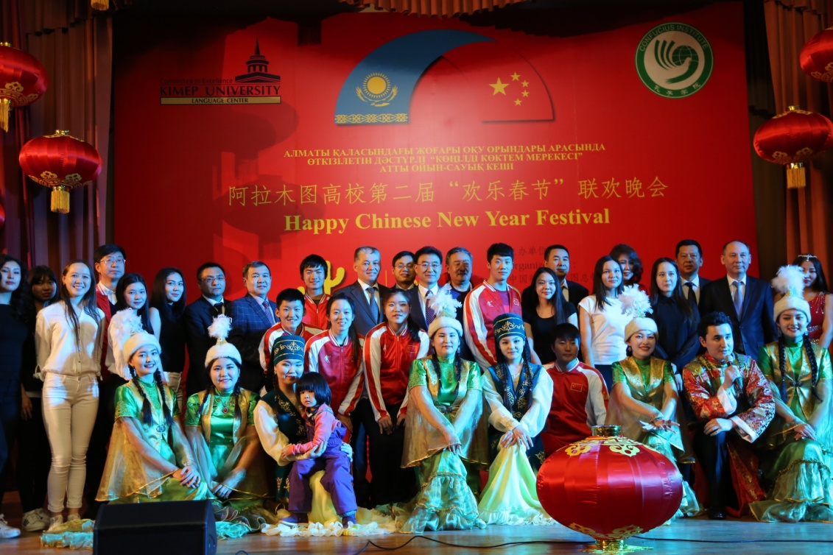
2015年4月1日中国驻阿拉木图总领事张伟应邀访问KIMEP大学并会见校长方灿荣博士。
Foundation
Management
Decision
Making
2014年KIMEP大学中国办公室成立
Course work
KIMEP credits
2017年阿拉木图高校“欢乐春节”联欢晚会

Slide 23
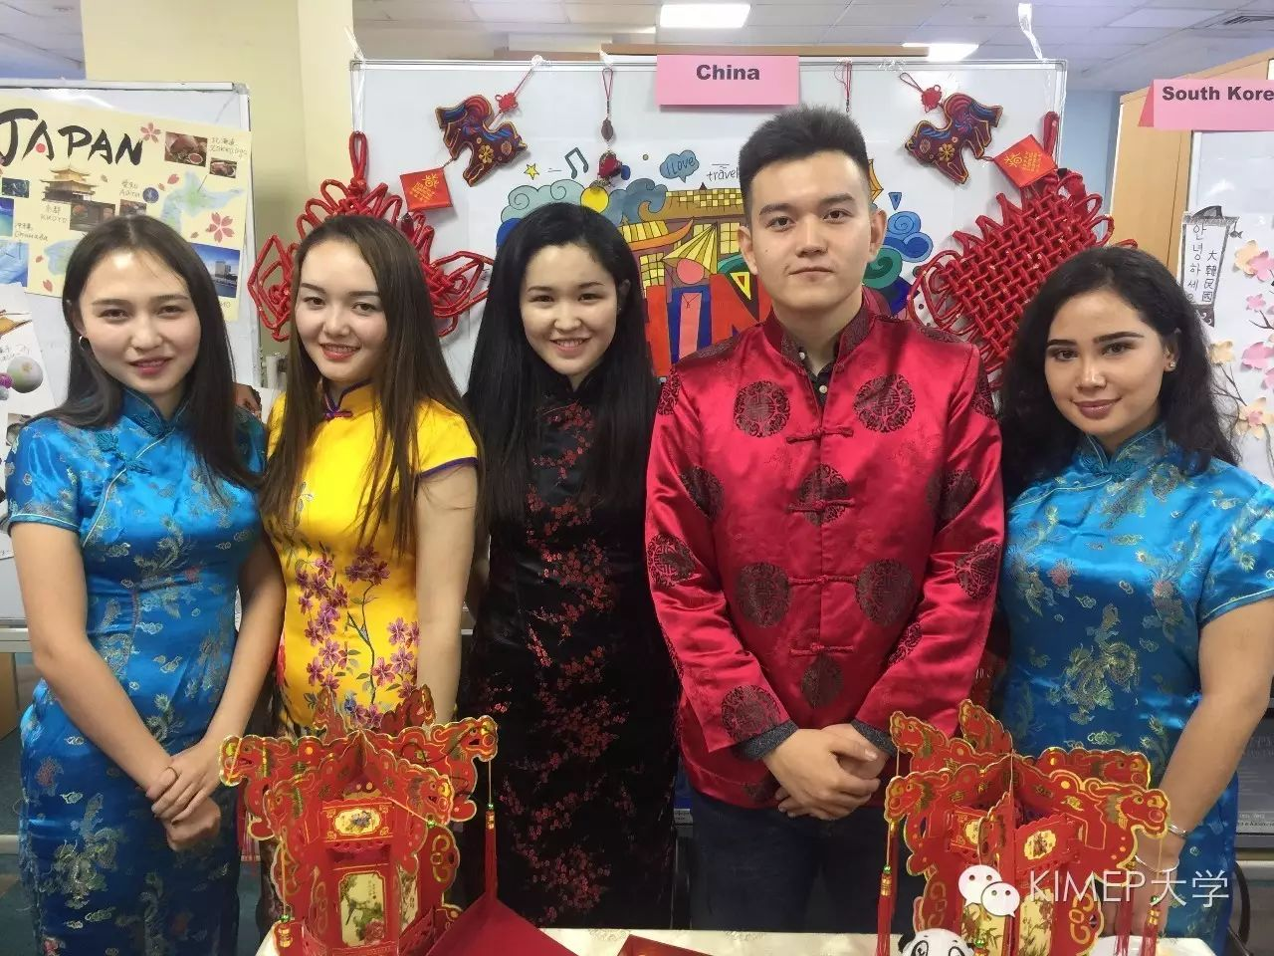
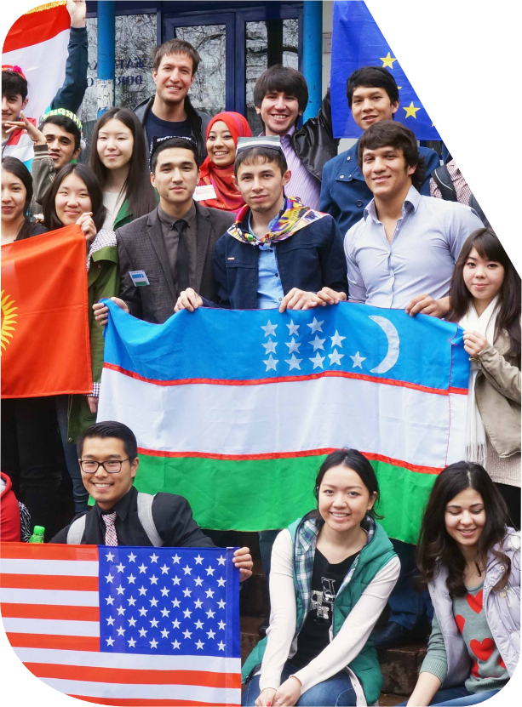

国际学生节
Foundation
Management
Management
Core
Concepts
Decision
Making
Course work
KIMEP credits
中国展台剪影

Slide 24


KIMEP大学中文网 www.kimep.kz/cn/
KIMEP 大学微信公众平台

